Slide 1

Особенности породы чихуахуа
Спреи и аэрозоли для обработки от эктопаразитов

Slide 2

Особенности и правила обработки питомцев
при помощи спреев от эктопаразитов
Спреи являются одной из наиболее востребованных форм обработки собак и кошек от внешних паразитов. Чем они будут характеризоваться?
моментальная защита – при правильном использовании спреи начинают действовать практически сразу после обработки;
длительная защита – опять же, при условии обработки по инструкции;
возможность обработки помещения;
можно применять с первых дней жизни – некоторые спреи из нашего ассортимента используются уже со 2-го дня жизни питомца;
купание снижает эффективность – продолжительность действия спрея напрямую зависит от состояния подкожного липидного слоя.
Рассмотрим основные правила применения спреев:
обработка проводится против шерсти или с помощью резиновых перчаток;
шерсть должна быть полностью промочена препаратом;
не допускается контакт с животным до полного высыхания шерсти;
необходимо покинуть обработанные помещения на несколько часов.
Далее мы разберем составы и преимущества некоторых спреев и аэрозолей от эктопаразитов, продающихся в наших магазинах.

Slide 3
Составы и преимущества различных спреев и аэрозолей от эктопаразитов
Начнем со спреев Фронтлайн и Фиприст. Второй является дженериком* первого. Действующим веществом является фипронил (в количестве 0,25%), который эффективен против блох, вшей, власоедов, иксодовых и зудневых клещей. Каковы преимущества этих спреев?
применяются со 2-го дня жизни животного;
универсальны для кошек и собак;
количество нажатий можно рассчитать по весу согласно инструкции.
Следующий препарат – аэрозоль (спрей) Больфо. Действующее вещество – пропоскур (0,25%), эффективный против насекомых и членистоногих. Особенности препарата:
эффективен 7 дней;
подходит для обработки как питомца, так и помещения;
котятам и щенкам – с 3 месяцев.
И еще один препарат, который хотелось бы сегодня обсудить – ПараСтоп. В его состав входят 3 действующих вещества: перметрин, пирипроксифен и пиперонил бутоксид. Данная комбинация позволяет эффективно уничтожать насекомых и клещей, которые обитают в доме/квартире (включая личинок). Особенности препарата:
применяется только для обработки помещений;
выпускают в двух формах: аэрозоль и аэрозоль-генератор;
действует 1 месяц на взрослых паразитов и на 6 месяцев прерывает цикл развития насекомых и клещей.
*Дженерик – препарат с доказанной фармацевтической, биологической и терапевтической эквива­лент­но­стью с оригиналом

Slide 4

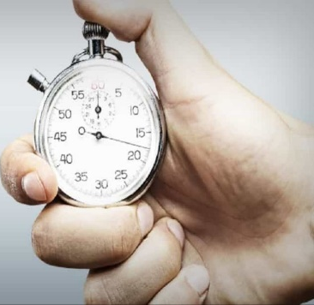
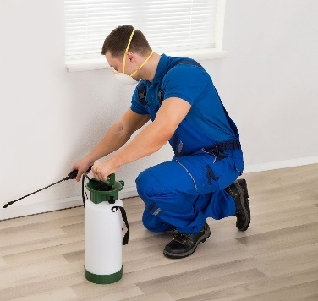
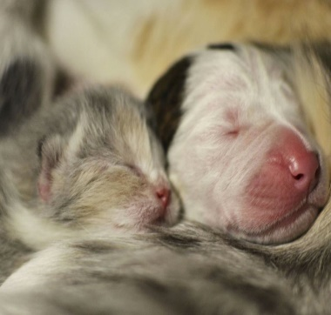
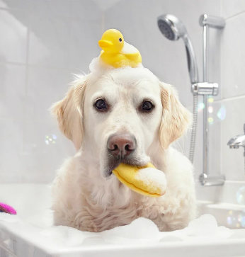
Особенности и правила обработки питомцев
при помощи спреев от эктопаразитов
Действуют быстро и продолжительно
Почти все подходят для помещений
Некоторые можно со 2го дня жизни
Купание снижает эффективность
Правила применения:
обработка – против шерсти или с помощью резиновых перчаток;
шерсть – полностью промочена препаратом;
не допускается контакт с животным до полного высыхания шерсти;
необходимо покинуть обработанные помещения на несколько часов.

Slide 5
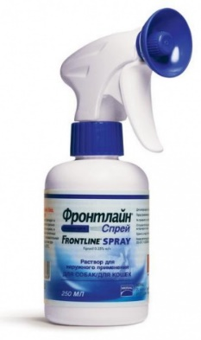
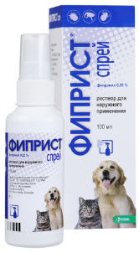
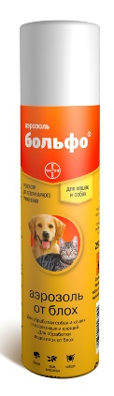
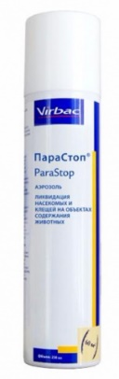
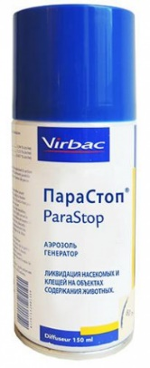
Составы и преимущества различных спреев и аэрозолей от эктопаразитов
Спреи Фронтлайн и Фиприст
Аэрозоль
Больфо
Аэрозоль и аэрозоль-генератор ПараСтоп
ДВ – фипронил (0,25%)
можно со 2 дня жизни;
универсальны для кошек и собак;
количество нажатий по весу животного прописано в инструкции
ДВ – пропоскур (0,25%)
эффективен 7 дней;
для обработки питомца и помещения;
котятам и щенкам – с 3 месяцев.
ДВ – перметрин, пирипроксифен и пиперонил бутоксид
только для обработки помещений;
выпускают в двух формах: аэрозоль и аэрозоль-генератор;
действует 1 месяц (до 6 месяцев на яйца и личинки)

Slide 6
Структура изучения
Обучение осуществляется во время Утреннего собрания на этапе «Тренировка/отработка»
Руководитель заранее распечатывает презентацию, изучает материал, чтобы ориентироваться в нем, иначе восприятие информации будет затруднено
  На каждых трех сотрудников распечатывается один комплект демонстрационных материалов
  После каждой темы необходимо задавать сотрудникам вопросы на предмет усвоения материала (напр. «Назовите преимущества аэрозоля Больфо» и т.п.)
  Первый день смены
  Изучаются и отрабатываются навыки продаж, влияющие на показатели магазина
  Изучается теоретический материал продукта недели (см. слайд 3 по 5)
  Отрабатываются навыки продаж (с первого дня смены) с использованием товара из материала продукта недели (см. слайд 3 по 5)
  Второй день смены
  Третий день смены

Slide 7
Третий день смены. Инструкция
Шаг 1
Шаг 2
Шаг 3
Выбираем технику (несколько техник), разбираемых в первый день смены.
Например:
Выявление потребностей (вопросы о питомце, вопросы об опыте использования товара, вопросы о требованиях к товару, резюмирование, уточнение);
Презентация товара (обращение к потребностям, связка свойство-выгода, демонстрация, подтверждение выбора).
ВИВП (вопрос об опыте использования предлагаемого товара, информация, выгода и побуждение) и так далее.
Выбираем конкретный товар из темы по продукту недели, разбираемой во второй день смены (находим товар в зале).
Например:
Изучая текущую тему, мы выбрали аэрозоль Больфо
Проводим отработку выбранной техники (шаг 1) с использованием выбранного товара (шаг 2).
Например:
В ПЕРВЫЙ ДЕНЬ СМЕНЫ мы отрабатывали технику ВИВП. Во второй день смены изучали текущую тему и выбрали аэрозоль Больфо.
Поэтому в ТРЕТИЙ ДЕНЬ СМЕНЫ мы будем предлагать аэрозоль Больфо по технике ВИВП.
Примечание: памятка по проведению отработки находится на следующем слайде.

Slide 8
Краткая памятка по проведению отработки
1. Определение ролей
2. Вводная информация
Распределение ролей между участниками (Продавец, Покупатель, Наблюдатель).
Объяснение сотрудникам сценария действий их персонажей (для Покупателя – за каким товаром пришел, как реагирует на действия Продавца, для Продавца – какие техники применяет, для Наблюдателей – за какими действиями наблюдать, какую обратную связь давать в конце упражнения).
4. Обратная связь и анализ
3. Тренировка
Обсуждение техник, которые получились и над которыми нужно еще работать. Первыми отвечают Наблюдатели.
Фактическое проведение отработки.

